Slide 1
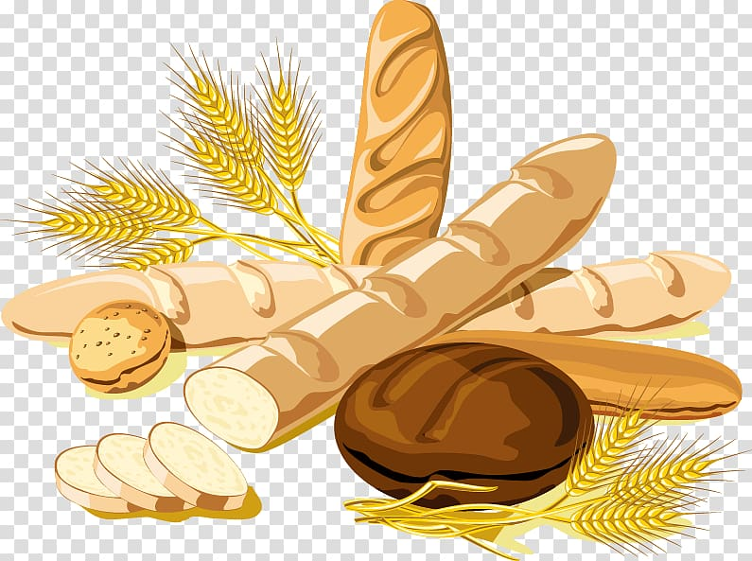
Το πιο γλυκό ψωμί
ΛΑΙΚΟ ΠΑΡΑΜΥΘΙ
Δημήτριος Λουκάτος, Νεοελληνικά λαογραφικά κείμενα, εκδ. Δαίδαλος - Ι. Ζαχαρόπουλος
ΔΡΑΣΤΗΡΙΟΤΗΤΕΣ

Slide 2
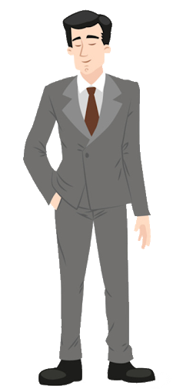
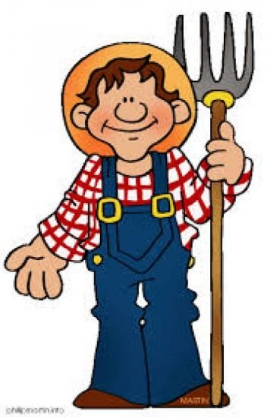
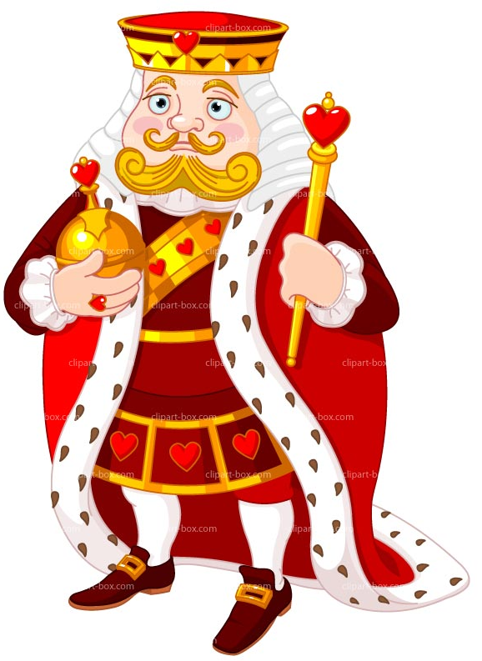
Κάποτε ήταν ένας πλούσιος…
γεωργός
υπουργός
βασιλιάς

Slide 3
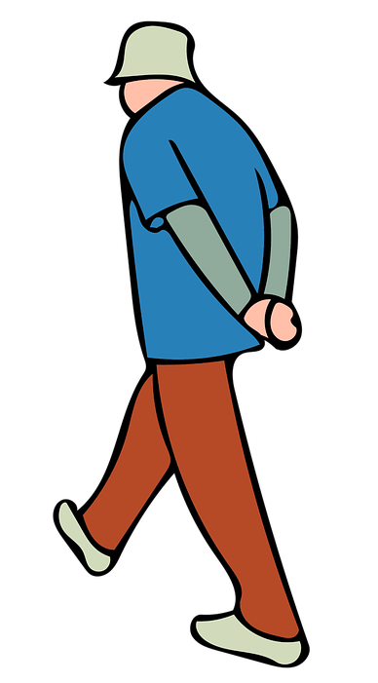
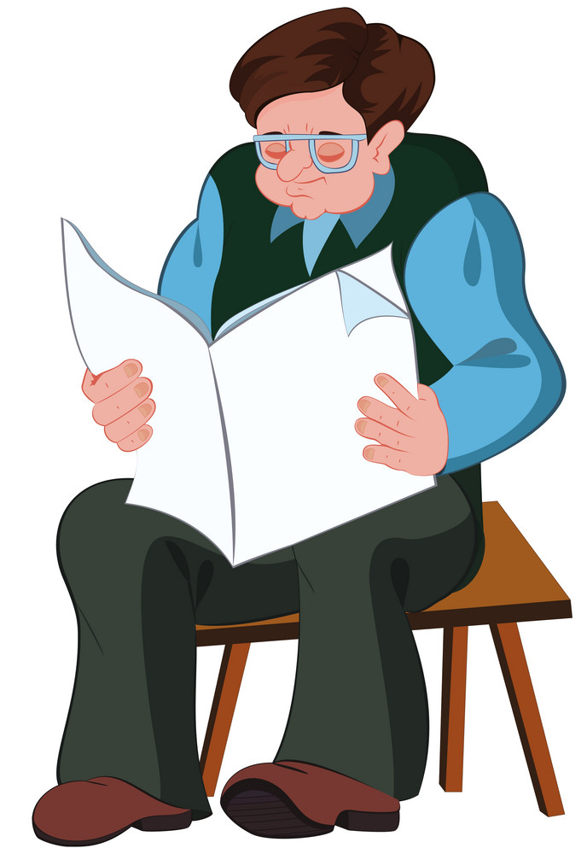
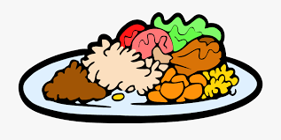
Ο Βασιλιάς δεν είχε όρεξη για…
φαγητό
περπάτημα
διάβασμα

Slide 4
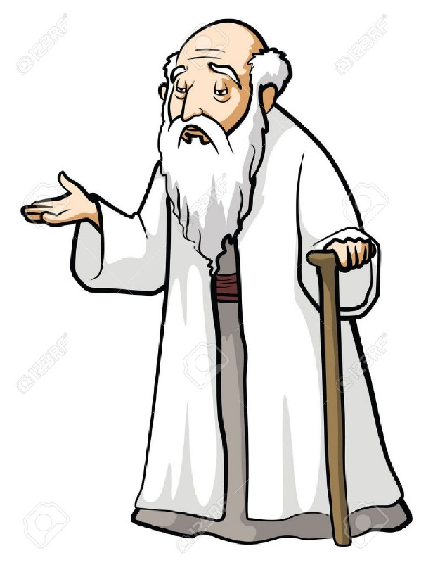
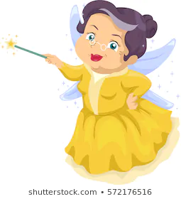
Ποιος είπε στον βασιλιά τί να κάνει για να ξαναβρεί την όρεξή του;
μια σοφή κουκουβάγια
ένας σοφός γέροντας
μια σοφή νεράιδα

Slide 5
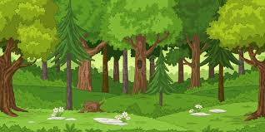
Πού πήγαν ο βασιλιάς και ο γέροντας;
σε μια καταγάλανη λίμνη
σ΄ ένα χωράφι με στάχυα
σ΄ ένα πυκνό δάσος

Slide 6
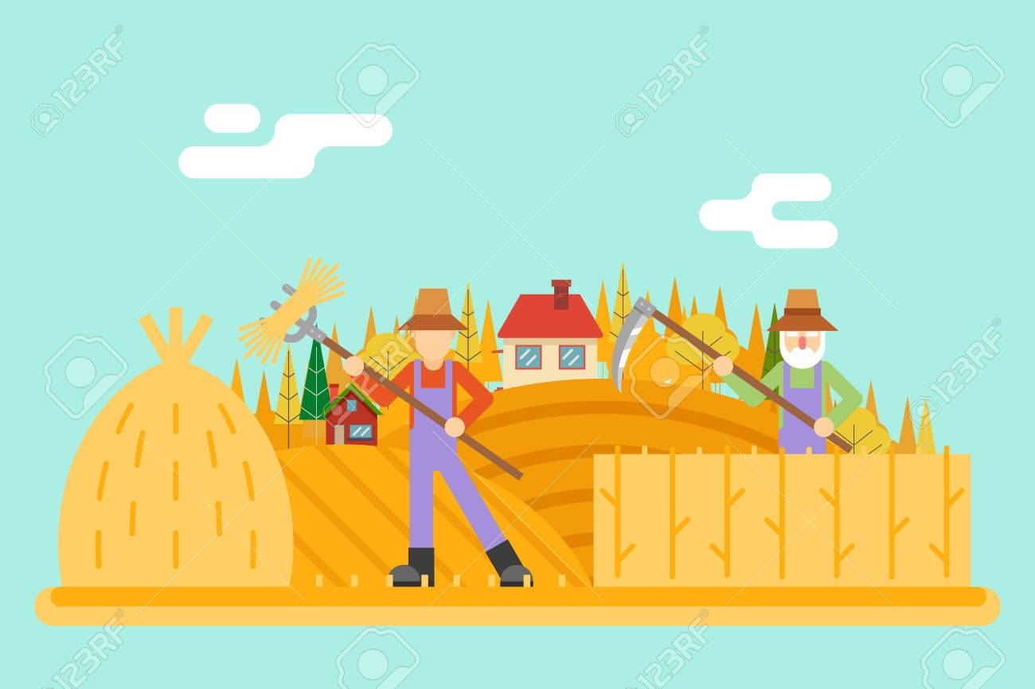
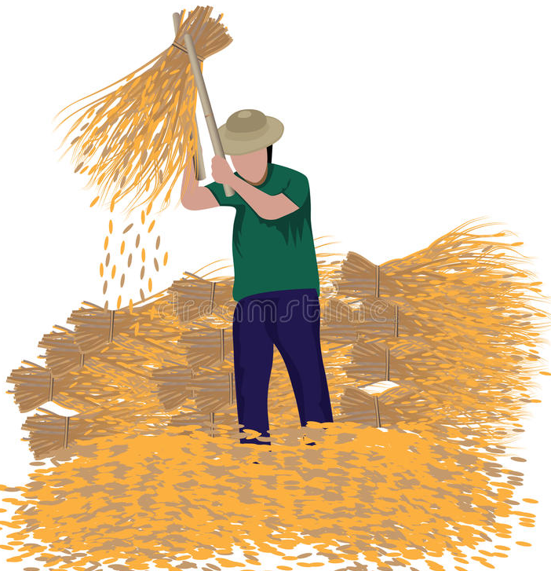
Τί έκαναν την πρώτη μέρα;
θέρισαν
άλεσαν
αλώνισαν

Slide 7
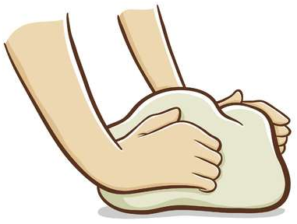
Τί έκαναν τη δεύτερη μέρα;
θέρισαν
ζύμωσαν
αλώνισαν

Slide 8
Τί έκαναν την τρίτη μέρα;
ζύμωσαν
άλεσαν
αλώνισαν

Slide 9
Τί έκαναν την τέταρτη μέρα;
θέρισαν
άλεσαν
ζύμωσαν

Slide 10
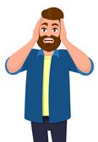
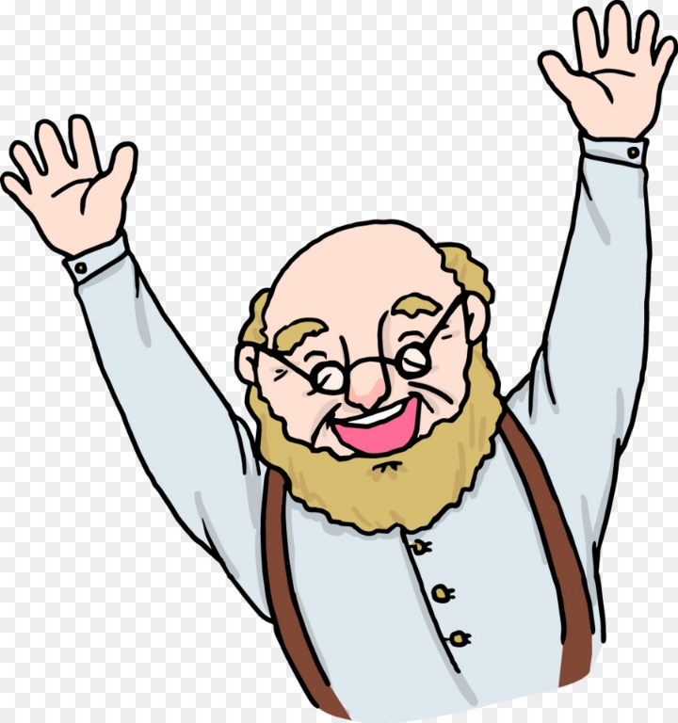
Το ψωμί που έφτιαξαν…
δεν άρεσε στον βασιλιά
άρεσε στον βασιλιά

Slide 11
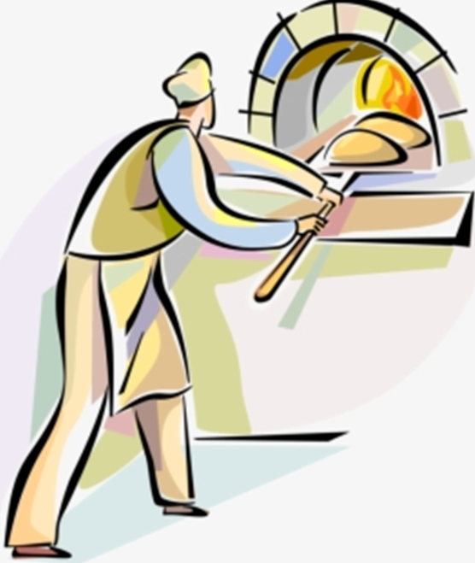
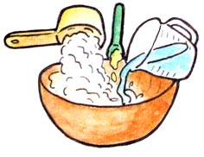
Γιατί νομίζεις ότι άρεσε το ψωμί στον βασιλιά;
επειδή το έφτιαξε
με τα χέρια του
επειδή έβαλε
πολλή ζάχαρη

Slide 12
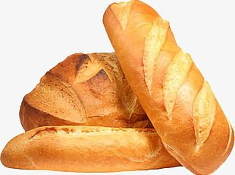
Μπορείς αν θέλεις να φτιάξεις κι εσύ ψωμί με τη βοήθεια κάποιου μεγάλου.
Ορίστε μια απλή συνταγή:
Υλικά
½ λίτρο νερό
1 κιλό αλεύρι χωριάτικο
1 κουταλάκι καστανή ζάχαρη
2 κουταλάκια αλάτι
1 κουταλάκι ξηρή μαγιά
8 κουταλιές ελαιόλαδο

Slide 13
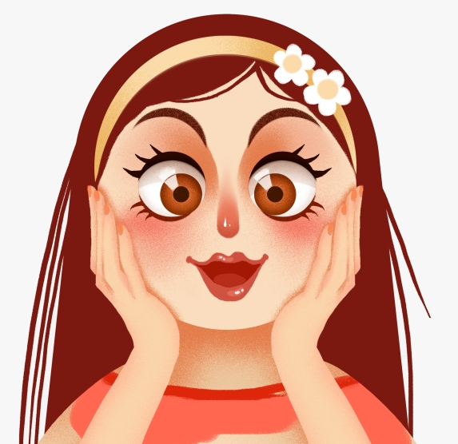
Ήταν όντως πιο νόστιμο το δικό σου ψωμί;

